Slide 1
Тяжелые танки основных противников во второй мировой войне.
Выполнил работу: Гаев Александр Руководитель: Гаева Инга Леонидовна.

Slide 2
Тяжелые танки. основных противников во второй мировой войне.
Цель: Изучить особенности тяжелых танков участников ВОВ.

Slide 3
Советские танки.
Тяжелые танки КВ(Клим Ворошилов).
В феврале 1940 года заводы приступили к серийному выпуску КВ-1. Ни одно танковое орудие врага не могло пробить его броню. Так в бою под Гатчиной (Ленинградская обл.) в августе 1941 года рота из пяти КВ-1 под командованием старшего лейтенанта Колобанова уничтожила 43 немецких танка, потеряв всего один свой.
В начале 1941 года КВ-1 получил вместо пушки Л-11 новую более мощную 76-мм пушку Ф-22, толщину брони довели до 100 мм, а самое главное — на танк установили 7-тонную литую башню. Вес возрос с 43,5 до 47,5 тонн.
Во второй половине 1942 года танк модернизировали. Новая модель, получившая обозначение КВ-1С («скоростной») весила 42,5 тонны. Машина уменьшилась в размерах и несла более тонкую броню (60-75 мм). Зато скорость возросла до43 км/ч.

Slide 4
модификации
Последняя модификация КВ-85, выпускались с осени 1943 года. На этом танке установили литую башню с большей толщиной брони (100 мм) и 85-мм пушку. Вес, естественно, снова увеличился до 46 тонн. Количество членов экипажа сократилось до четырех, а количество пулеметов — до двух. Скорость осталась прежней. Всего построено 130 танков КВ-85.

Slide 5
модификации
В целом КВ показал себя весьма удачной конструкцией тяжелого танка. До появления «ТИГРОВ» и «ПАНТЕР» ему принадлежала инициатива в танковых сражениях. Разработано 20 моделей этой машины, из них серийно строились 7. Всего выпущено 4775 КВ различных модификаций, из них около 1230 КВ-1С и 3186 КВ-1.
При испытании опытного образца в ходе войны с Финляндией выяснилось, что 76-мм пушка танка КВ-1 слишком слаба для разрушения вражеских укреплений. Было решено в срочном порядке вооружить этот танк 152-мм гаубицей-пушкой МП-20 в новой башне увеличенного размера. Машине присвоили индекс КВ-2.

Slide 6
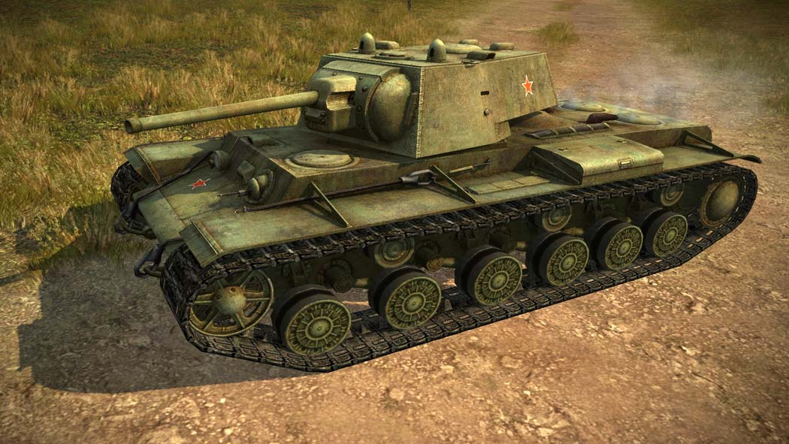
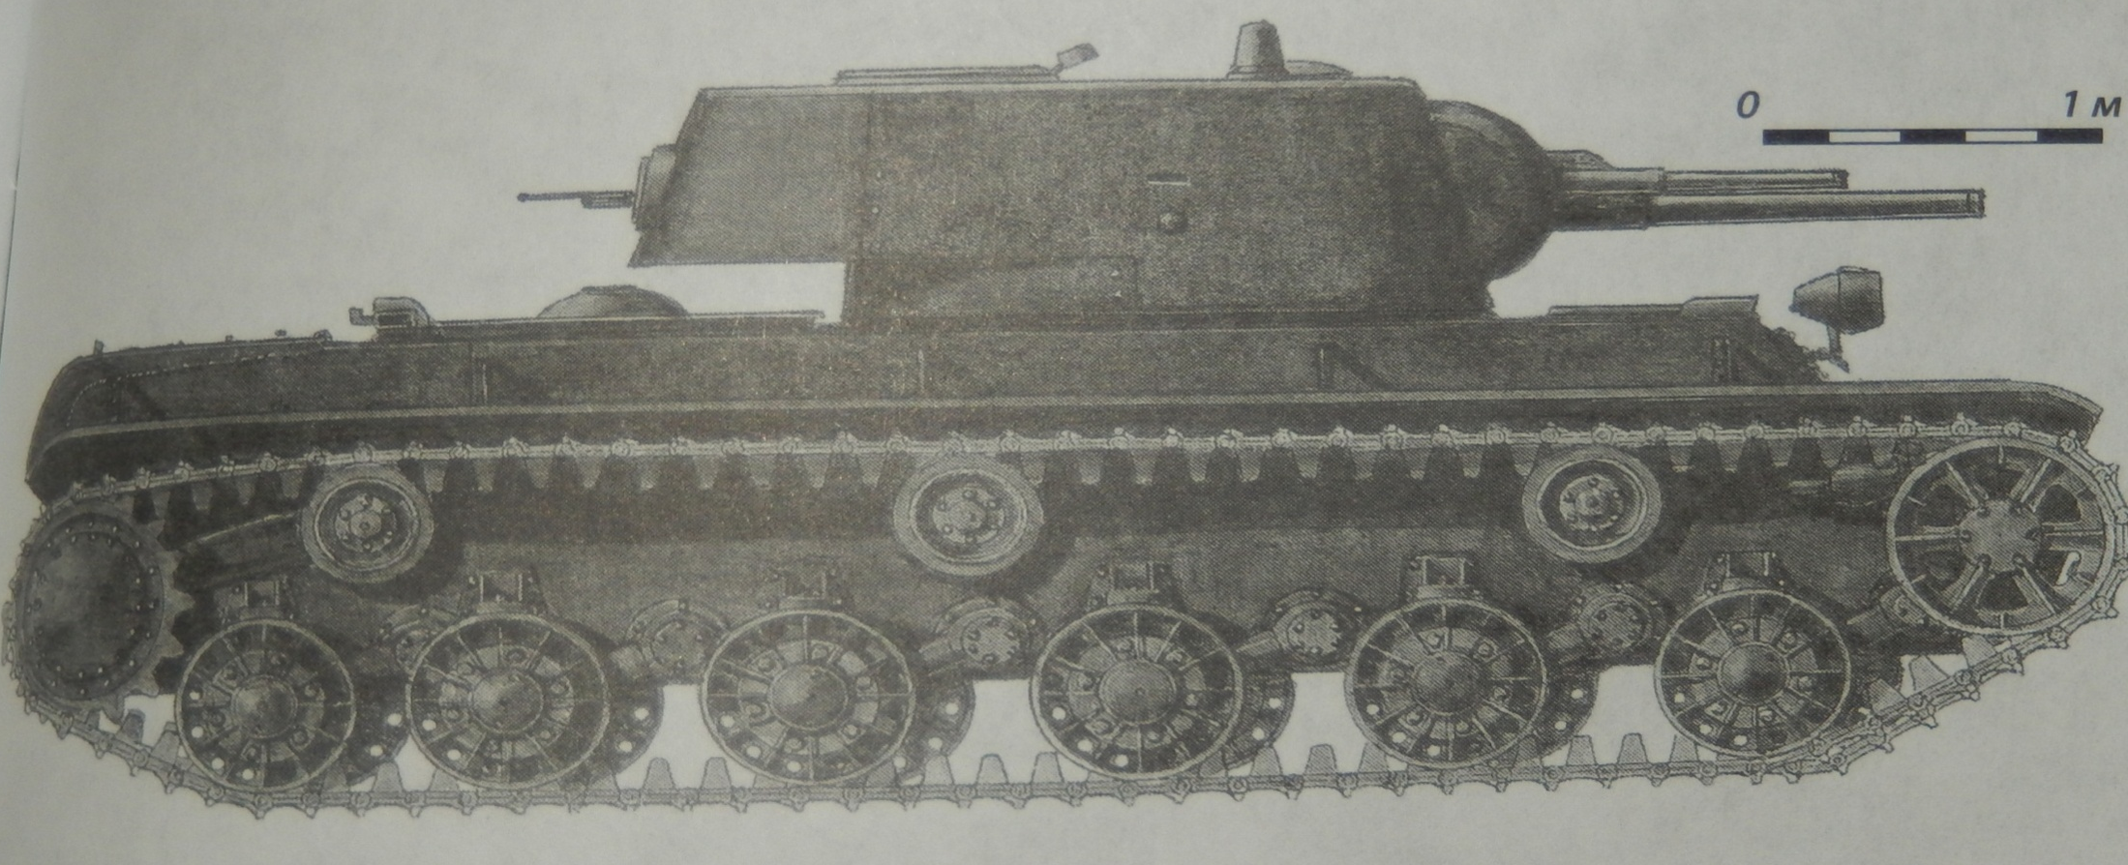
Танк КВ «Клим Ворошилов»

Slide 7
Тяжелые танки ИС (Иосиф Сталин).
Победив в грандиозных сражениях на Курской дуге, Красная армия в 1943 году пресекла последнюю попытку немцев захватить стратегическую инициативу. Непрерывно укреплялись бронетанковые войска. Если к началу Курской битвы их мощь составляли 9580 боевых машин, то в конце 1944 года насчитывалось около 11000. В январе 1944 года на фронт стал поступать новый тяжелый танк «ИОСИФ СТАЛИН» — ИС-1.

Slide 8
Создание
Машину разработали в конструкторском бюро Ж.Я.Котина. Задание предписывало создать тяжелый танк с более мощным вооружением и лучшем бронированием, чем у КВ, но без существенного утяжеления машины. Потребность в таком танке была вызвана, во-первых, возросшей мощью немецкой противотанковой обороны (ПТО). Начав «восточный поход» с 37-мм пушкой ПТО, слишком слабой в борьбе с Т-34 и КВ, гитлеровцы срочно ввели на вооружение орудие 50-мм калибра. А уже в 1943 году русским танкам пришлось иметь дело с очень мощной 88-мм пушкой противника. К тому же у врага появились подкалиберные и кумулятивные снаряды с высокой бронепробивной силой. Во-вторых, это было связано с развитием немецких тяжелых танков. Первые «тигры» стали поступать в гитлеровские войска осенью 1942 года.

Slide 9
преимущества
Новому советскому танку ИС-1 было, что противопоставить фашистским «зверям». Его оснастили очень мощной 85-мм пушкой ЗИС-53 и обеспечили отличной броневой защитой. Всего построено 67 машин. Заводы недолго выпускали ИС-1 (вес – 44 т, экипаж – 5 человек, скорость – 37 км/ч, вооружение – 85-мм пушка и 3 пулемета, броня – до 110 мм). Конструкторы смогли его оснастить 122-мм орудием Д-25. Правда, заряжение пришлось сделать раздельным, поэтому танк обладал невысокой – 2–3 выстрелов минуту – скорострельностью. Однако это компенсировалось тем, что попасть из пушки ИС-1 по любому танку врага нужно было только один раз – второго просто не требовалось!

Slide 10
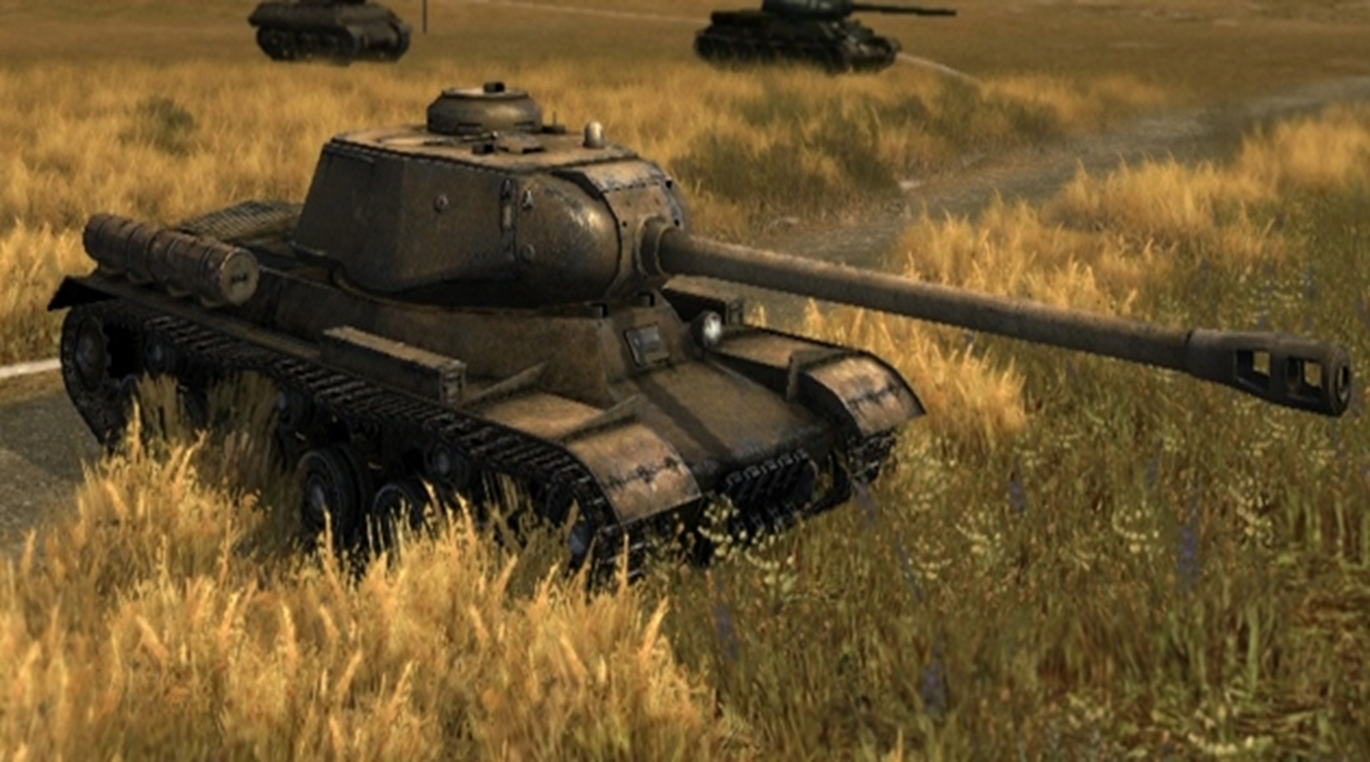
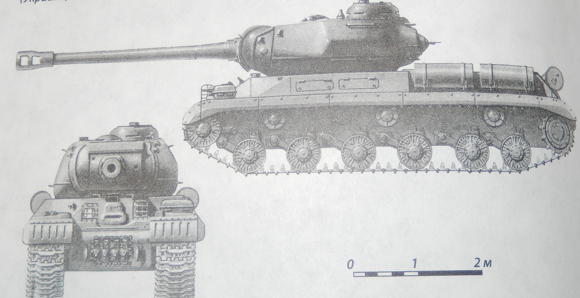
«Иосиф Сталин» ИС–1.

Slide 11
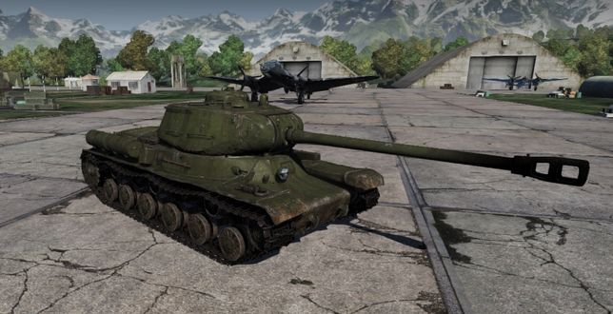
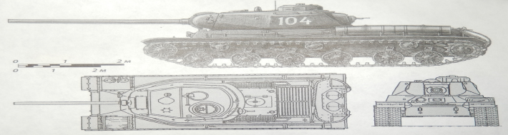
ИС–2

Slide 12
Немецкие танки.
Тигр.
До середины 1942 года вермахт не имел тяжелых танков. Однако было бы неверно считать, что к разработке таких машин немецкие конструкторы приступили лишь после встречи с советскими КВ. Вместе с тем начатые еще в 1937 году конструкторские работы в рейхе резко ускорились именно после нападения на Советский Союз. В конце 1941 года свои машины представили фирмы «Хеншель» и «Порше», а общую для обеих башню сделал Крупп. Предпочли более простую модель Эрвина Адреса (1881–1974г.) – главного конструктора фирмы «Хеншель». Танк имел простые, но технологичные формы корпуса и башни, а отсутствие наклона брони компенсировали её толщеной. Ходовая часть состояла из 24 обрезиненных катков на борт с индивидуальной торсионной подвеской. «Тигр» стал первым серийным танком, на котором было применено разработанное инженером
шасси с тройными опорными катками, расположенными в шахматном порядке. До этого его применяли только на полугусеничных бронетранспортерах и тягачах.

Slide 13
преимущества
Несмотря на большую массу, машина отличалась легкостью в управлении. В марте 1942 года начались войсковые испытания, значением PzKpfwV «Тигр» (вес – 56т, экипаж – 5 человек, скорость – 38км/ч, вооружение – 88мм пушка и 2 пулемета, броня – 82-110мм) пошел в серийное производство. Всего несколькими заводами построено 1354 машины.
Были у «Тигра» недостатки, - он был тяжел, неповоротлив, да и башня поворачивалась медленно. Однако, безусловно, вооруженный мощной 88-мм пушкой длинной 56 калибров, «Тигр» оказался очень серьезным противником и до появления советского ИС-2 не имел себе равных.

Slide 14
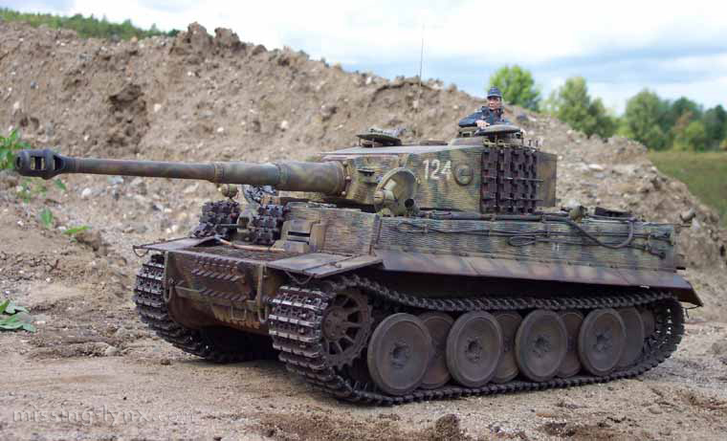
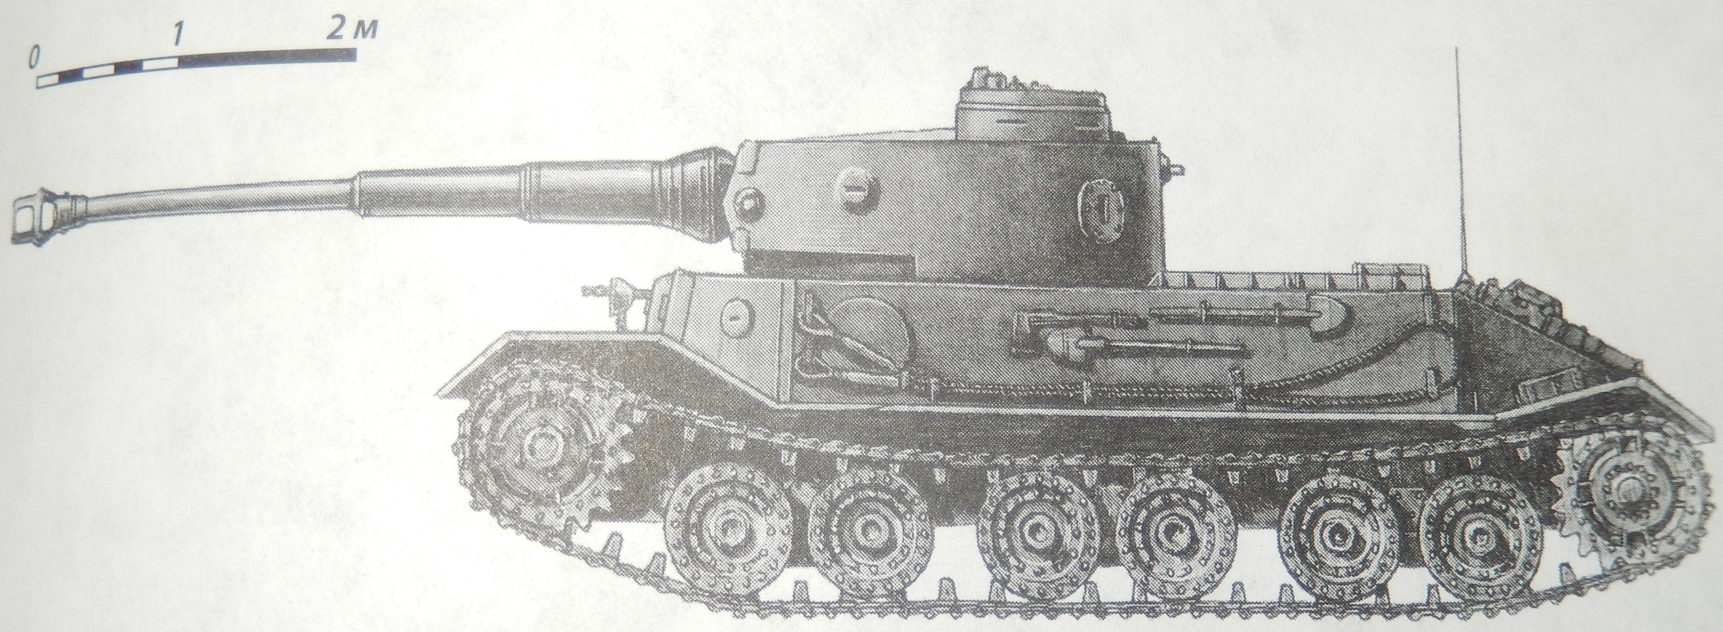
Тигр 1

Slide 15
Сверхтяжелый танк Маус (сверх мышь).
Сверхтяжёлый танк «Маус», спроектированный в Третьем рейхе в период с 1942 по 1945 годы под руководством Фердинанда Порше. Является самым крупным по массе танком из всех, когда-либо воплощённых в металле (боевая масса — 188,9 тонн). Было построено всего два экземпляра машины. В боевых действиях участия не принимали. На данный момент в мире сохранился только один танк Маус, собранный из частей обоих экземпляров, в Бронетанковом музее в Кубинке. Однако имеются и другие сведения. В книге "Конструктор боевых машин" (Лениздат 1988). говорится: " Тогда же выяснилось, что «Маус» был изготовлен в трех экземплярах. О его боевом применении свидетельств не имеется. Однако на боевые позиции две машины все-таки выводили: одна из них оказалась в городе Цоссене перед входом в здание германского генерального штаба, а вторая стояла в охране рейх канцелярии в Берлине. Ну а третья, как уже говорилось, досталась нам в подорванном виде на Куммерсдорфском полигоне.

Slide 16
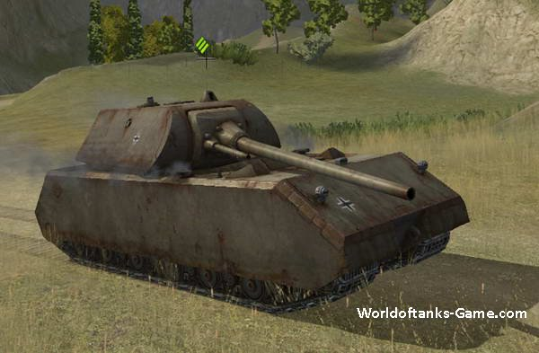
Маус

Slide 17
Вывод:
В течение всей Великой Отечественной войны между конструкторами танков воюющих держав шла постоянная конкурентная борьба.
Танки усовершенствовались все время – основные требования к ним предъявлялись в отношении скоростных качеств, мощности вооружения, толщины и эффективности брони, при этом без существенного утяжеления машин.
Основными соперниками в этой гонке вооружений были СССР и Германия, так как именно между ними противостояние было наиболее острым.
Изучив особенности тяжелых танков времен Великой Отечественной войны, я пришел к выводу, что именно эта война дала серьезный толчок в развитии танкостроения и современное состояние вооружений России является прямым следствием этого развития.

Slide 18
Спасибо за внимание!

